Slide 2
生物电现象
生物体的各种组织 ，在静止状态和进行活动时，都显示了与生命状态密切相关、也具有规律性的电现象。
1886年著名意大利医师见生理学家加尔伐尼（Galvani)
发现用铜钩挂在铁架上的青蛙的神经和肌肉是两种不同 的组织 ，它们带有反向电荷 ，一旦导体把两者接通，就会有电流 通过，引起肌肉收缩。
如：亚马逊河上的电鳗 、我国南海的电鰩，电鳗
蛙腿收缩实验

Slide 3
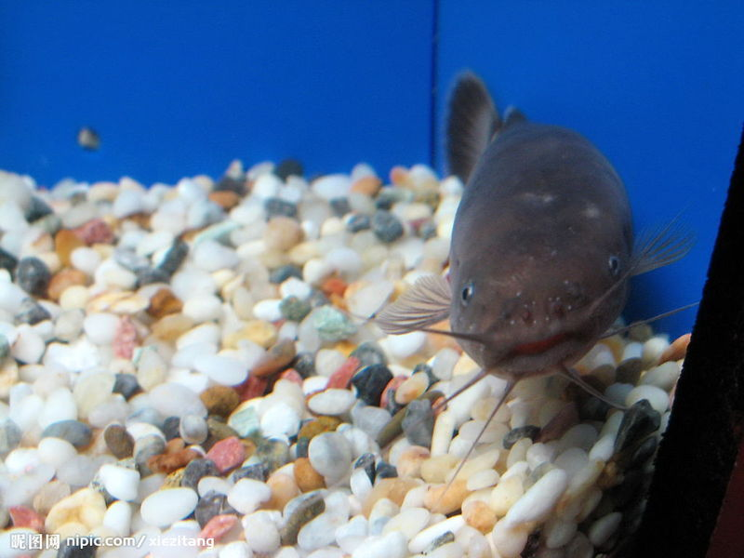
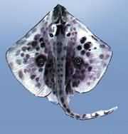
电鳗
电鳐
电鳗是鱼类中放电能力最强的淡水鱼类，输出的电压300～800伏，因此电鳗有水中的"高压线"之称。电鳗的发电器的基本构造与电鳐相类似，也是由许多电板组成的。它的发电器分布在身体两侧的肌肉内，身体的尾端为正极，头部为负极，电流是从尾部流向头部。

Slide 4
人体中的电场

Slide 5
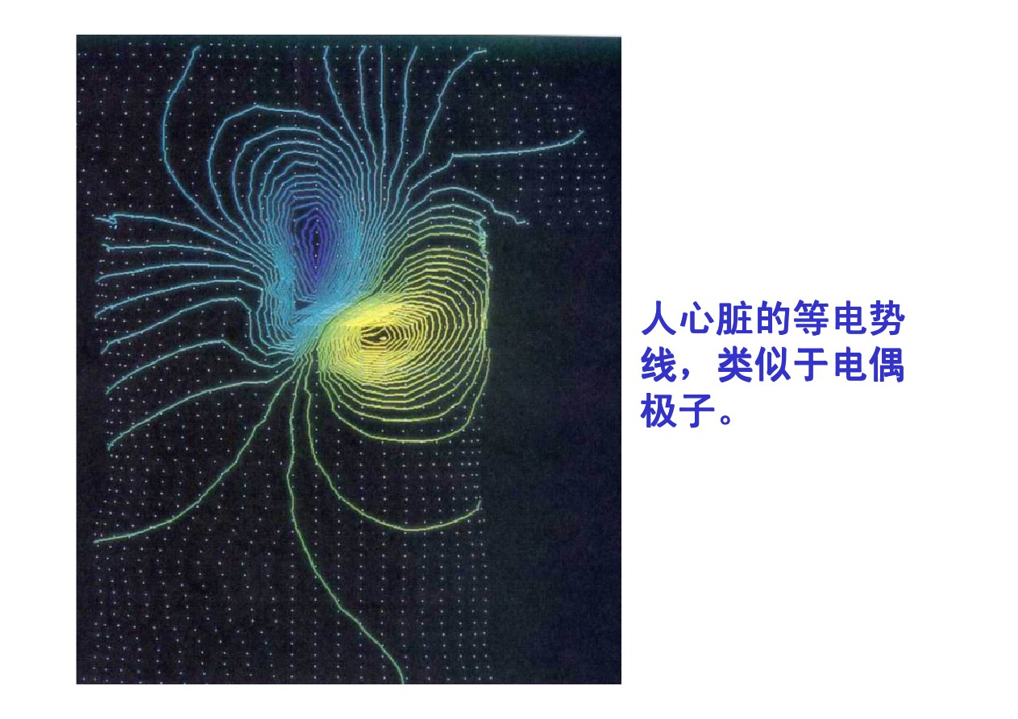

Slide 6

生物膜中电势差产生的原因
+
-
-
+
+
-
-
+
-
+
-
-
-
-
-
-
-
+
-
-
+
-
+
+
-
+
+
-
+
+
-
+
-
-
-
+
-
-
+
+
+
+
+
-
+
+
-
+
+
-
+
+
-
-
-
-
+
-
+
+
-
-
正离子 Na⁺ K⁺ Ca²⁺ Mg²⁺
负离子
细胞膜是一个半透膜，对不同种类的离子通透性不一样，当其扩散平衡时,膜两侧存在着电位差.

Slide 7
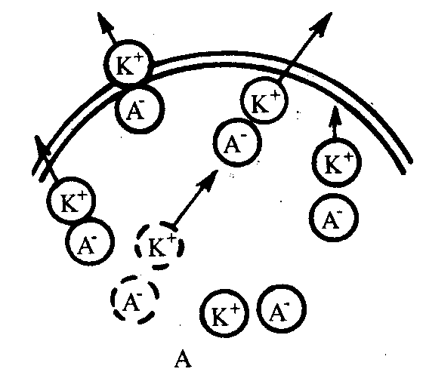
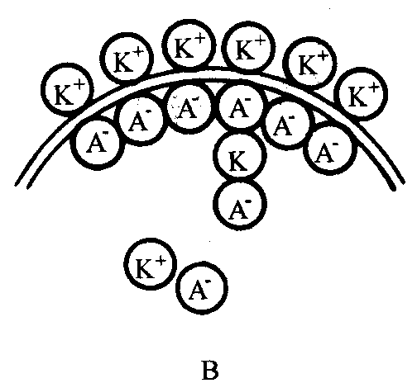
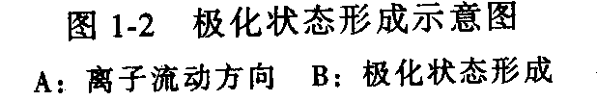
1.静息状态：平衡状态
-86mV

Slide 8
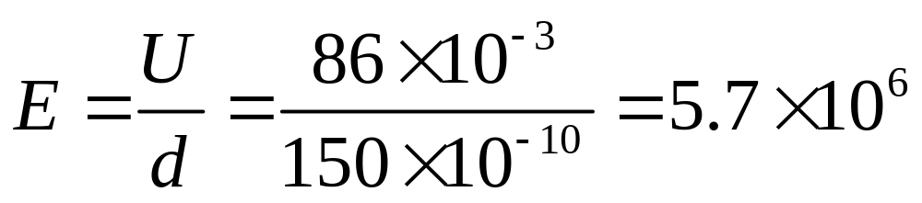
试求膜的电场强度。已知细胞膜的厚度约为150埃
V/m
空气击穿电势差~ 3×10⁶ V/m

Slide 9
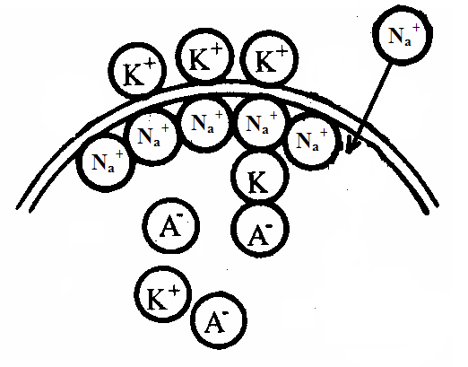
2.除极过程
外来刺激使细胞膜局部去极化的过程。
+60mV

Slide 10
3.复极
-86mV
恢复至极化状态

Slide 11
当细胞受到外来刺激时，细胞膜离子的通透性会发生变化，导致细胞膜内外的电位发生波动，称为动作电位。
对于大的细胞，例如具有很长轴突的神经细胞，动作电位可以在它的某一部分产生，然后传导到另一部分。在肌肉组织中，动作电位也可以由一个细胞传到另一个细胞。 ————神经传导

Slide 12
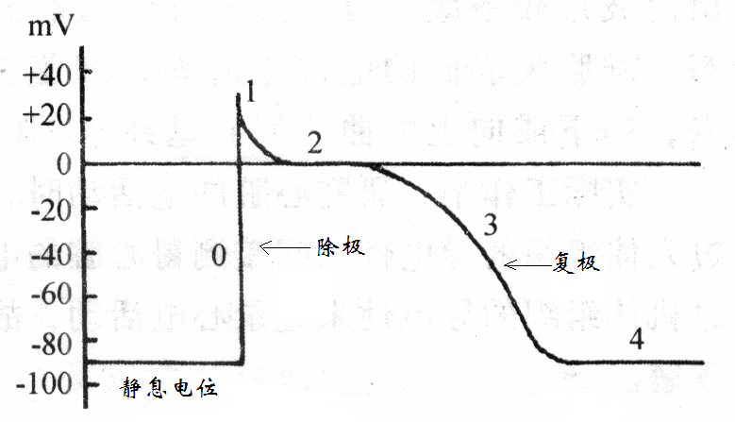
细胞动作电位过程
8ms

Slide 13
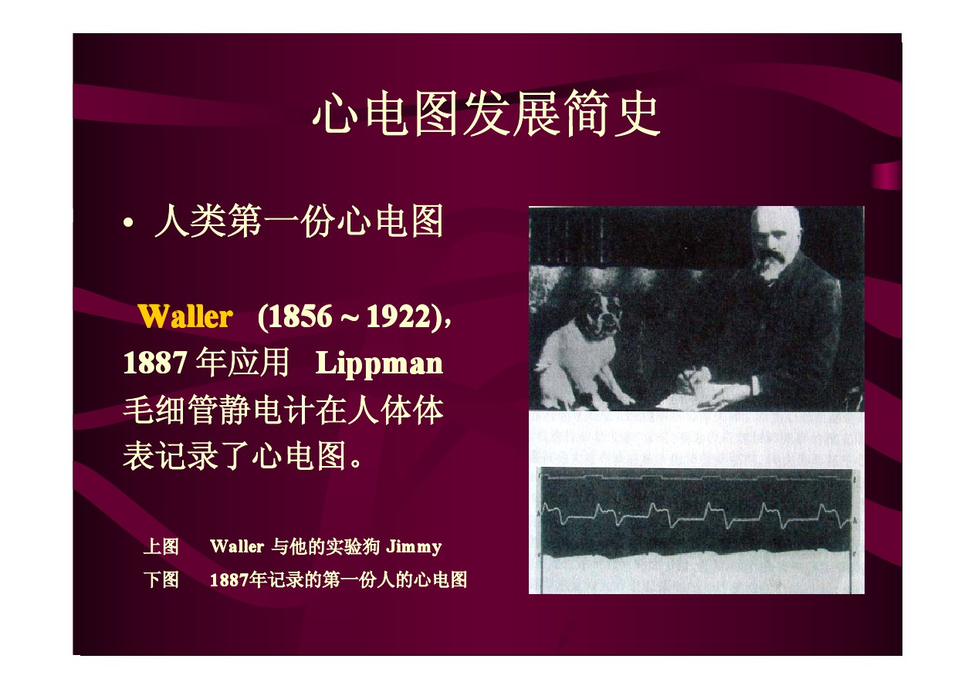

Slide 14


Slide 15
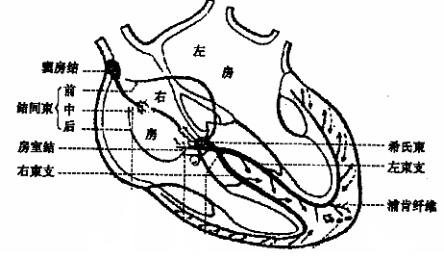
一、心电(ECG)
1、心电的产生

Slide 16
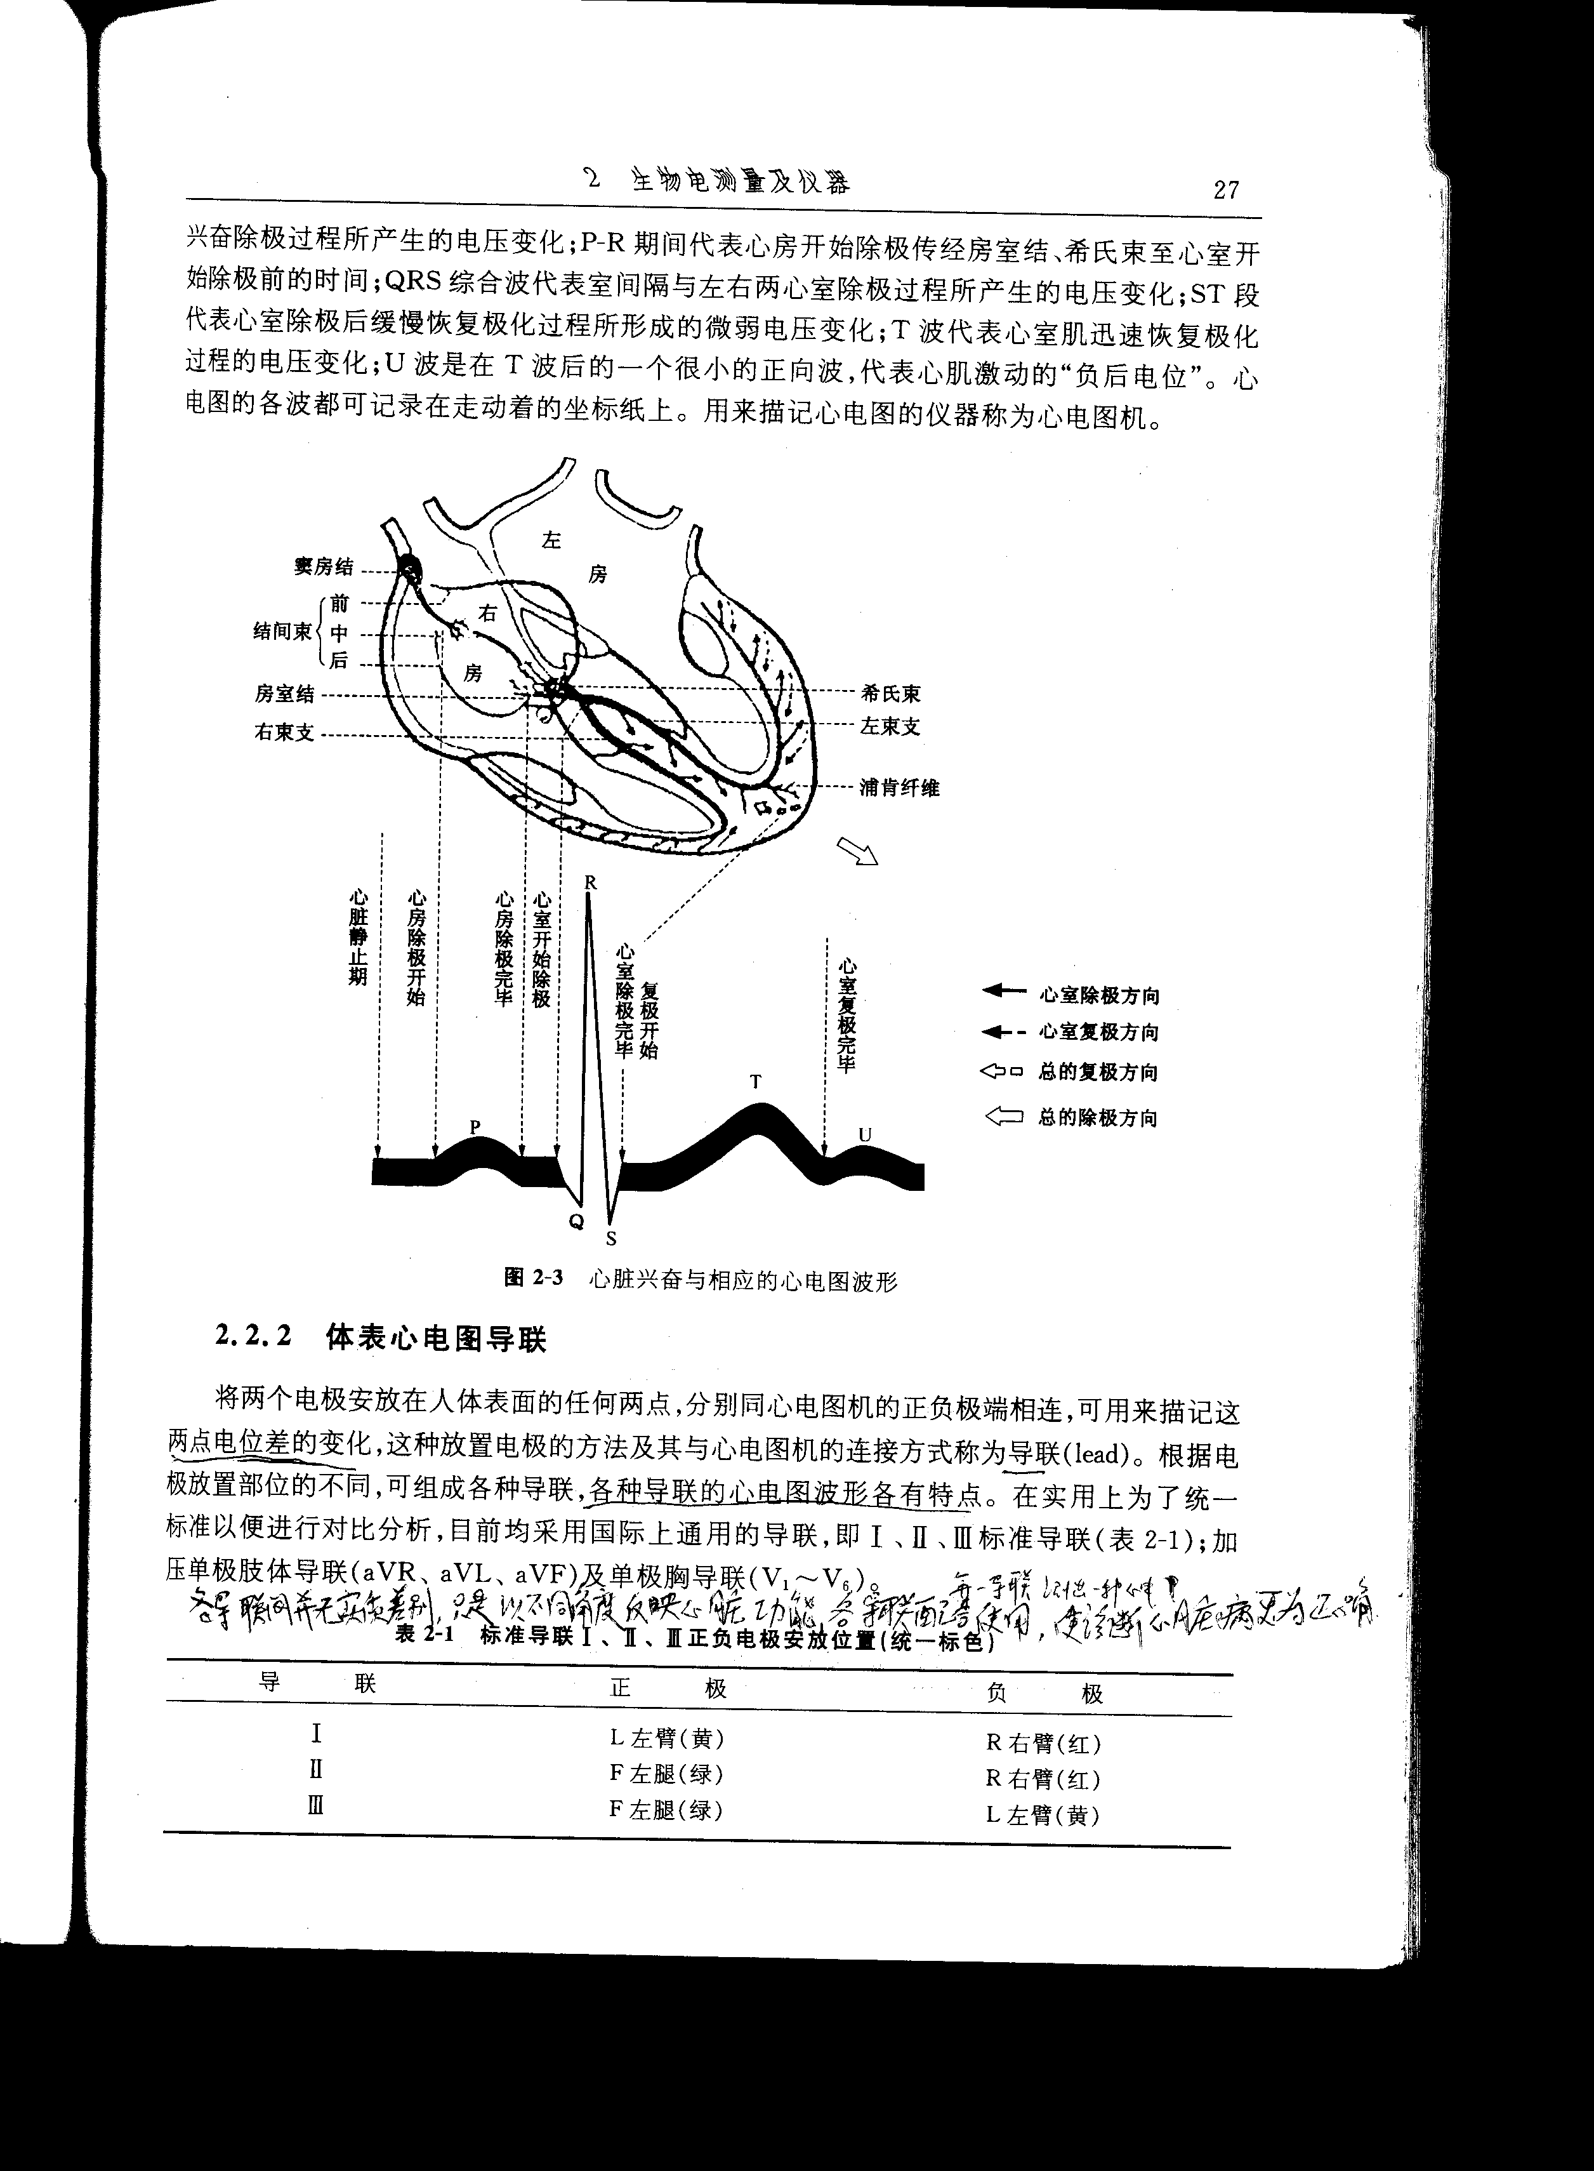

Slide 17
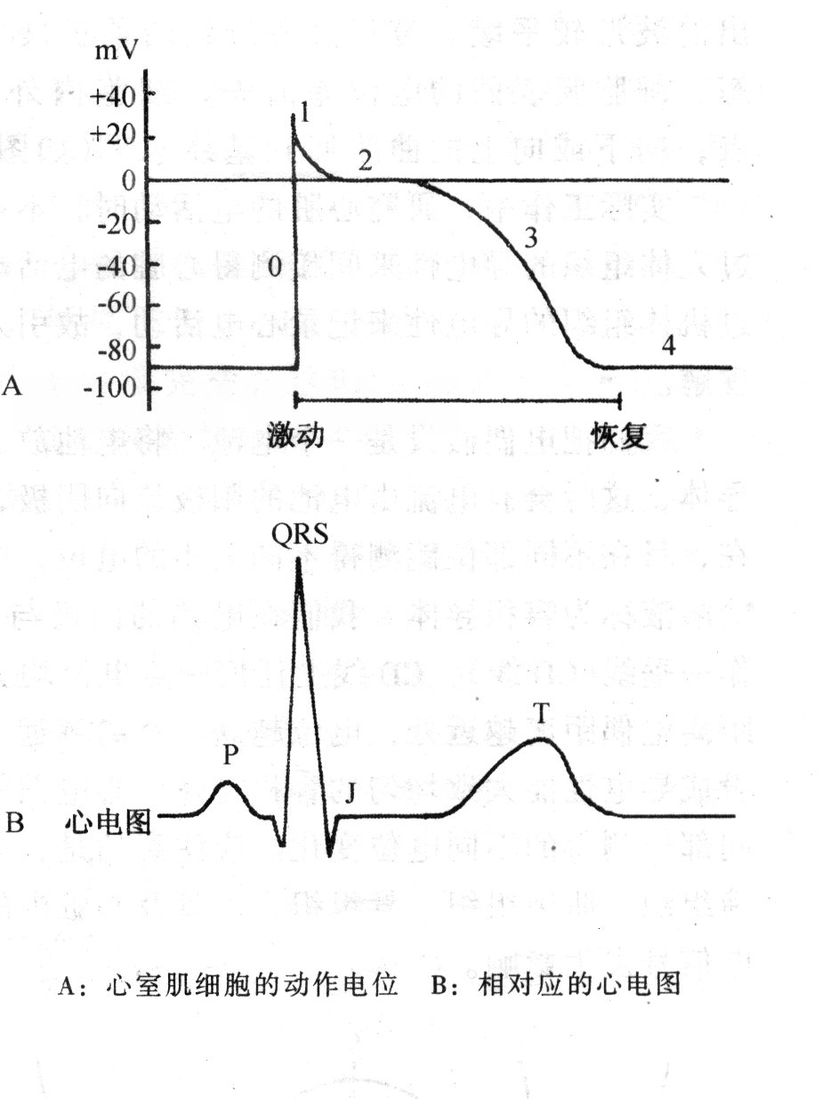

Slide 18
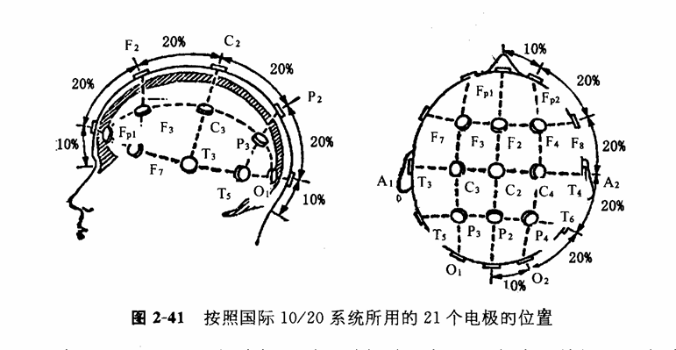
脑电测量
脑电测量电极放置
Notes:
判断脑波是否正常，主要是根据其年龄，对脑波的频率、波幅、两侧的对称性以及慢波的数量、部位、出现方式及有无病理波等进行分析。许多脑部病变可引起脑波的异常。

Slide 19
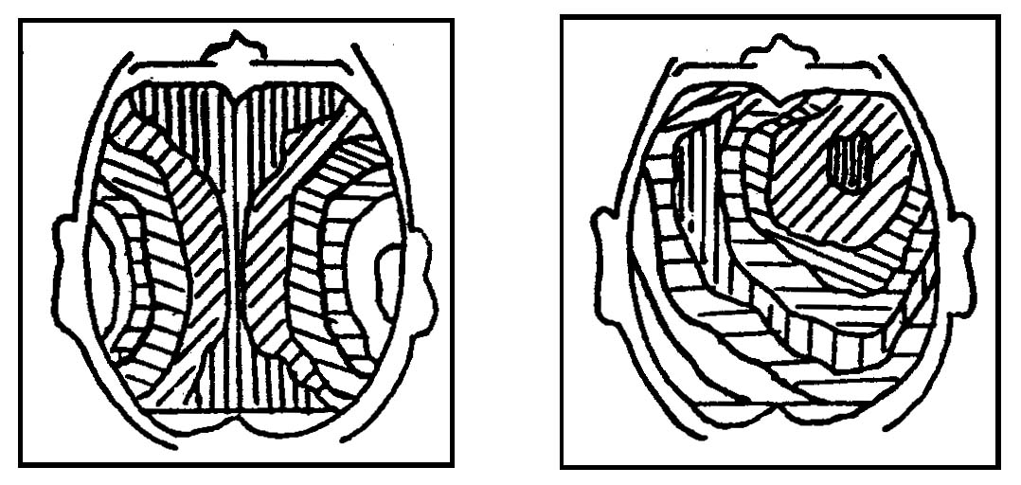
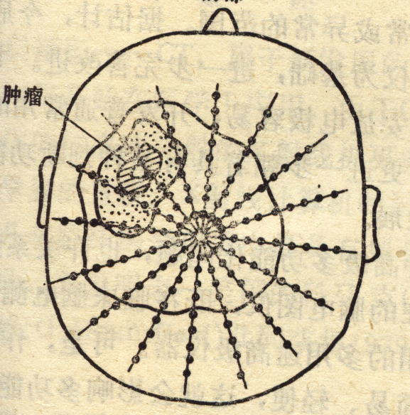
脑电地形图（BEAM）
前部
后部
脑电位分布图
Notes:
脑电地形图是在EEG的基础上，将脑电信号输入电脑内进行再处理，通过模数转换和付立叶转换，将脑电信号转换为数字信号，处理成为脑电功率谱，按照不同频带进行分类，依功率的多少分级，最终使脑电信号转换成一种能够定量的二维脑波图像，此种图象能客观地反映各部电位变化的空间分布状态，其定量标志可以用数字或颜色表示，再用打印机打印在颅脑模式图上，或贮存在软盘上。
现代脑电地形图仪将脑电图仪、诱发电位仪及自发脑电/诱发脑电地形图集于一体，在彩色电视监视器上可显示16通道脑电图，或16通道诱发电位，或脑电地形图。
由自发脑电经统计分析绘成的地形图称为自发脑电地形图；由诱发脑电各潜伏期作出的地形图称为诱发脑电地形图。脑电地形图对诊断脑部疾病比波形更直观。正常脑电地形图左右两侧对称。视觉诱发脑电地形图呈现不对称性，说明被测者脑部有疾患。
脑电Holter系统（动态脑电记录分析系统）由记录器和计算机回放分析系统两部分组成。记录器一般为佩带式，能进行24小时大容量多通道无失真的脑电信号存储，且功耗低。除记录脑电信号外，还可同步记录心电（ECG）、眼电（EOG）及呼吸波等多种生理信号。佩带式记录器目前主要有两种：⑴磁带式，采用普通磁带进行EEG记录；⑵固态式，采用低功耗大容量静态存储器（SRAM）进行EEG的数据记录。
脑电Holter系统可以把病人在正常生活环境中从事日常活动的脑电活动长时间地（至少24小时）实时记录，然后回放并进行详细观察、分析和处理，从而有利于异常脑电波的发现与诊断，目前主要用于对癫痫的鉴别和诊断。

Slide 20
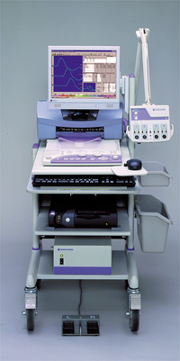
肌电检查常用方法
  针极肌电图检查
  利用针极刺入肌肉，记录其各种状态下的电位活动，再经由多条肌肉的检查来判定神经、肌肉病变的特性、部位、范围和严重程度。
诱发电位/肌电图机

Slide 21
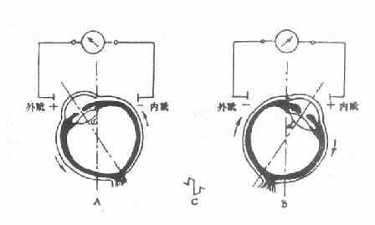
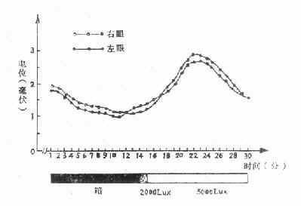
眼电图
（ekectro-oculogram,EOG)
反映视网膜色素上皮——光感受复合体的功能
EOG的电位－时间曲线（P-T）

Slide 22
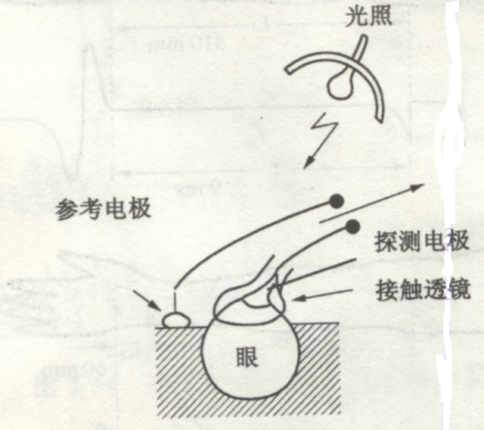
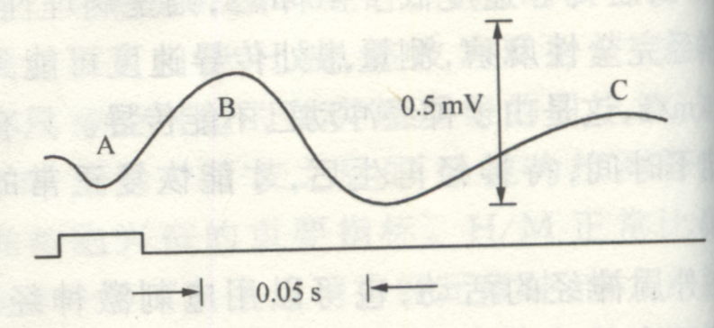
视网膜电图
（electro-retinogram,ERG)
主要用于视网膜疾病的诊断和病情观察

Slide 23
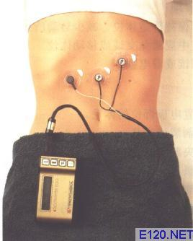
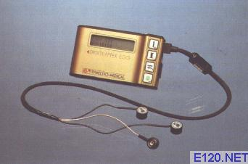
胃电图（EGG）
EGG记录仪
EGG电极放置位置

Slide 24
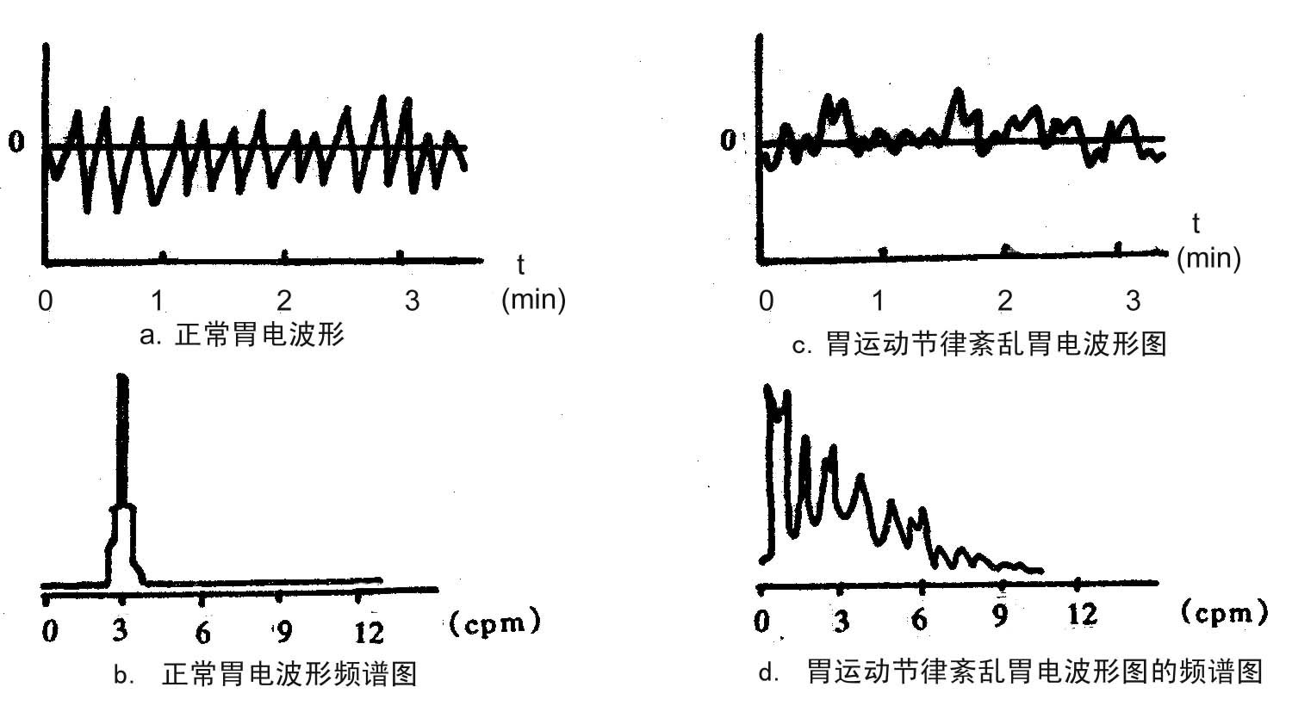

Slide 25
